Slide 1
Bullying e Ciberbullying no Ensino Médio
Desafios, impactos e prevenção
Notes:
Origem da imagem: Gerada por IA

Slide 2


Slide 3

Entendendo o bullying no ambiente escolar
Notes:
Definição e formas de bullying, Motivações e fatores de risco, Principais locais e situações de ocorrência

Slide 4
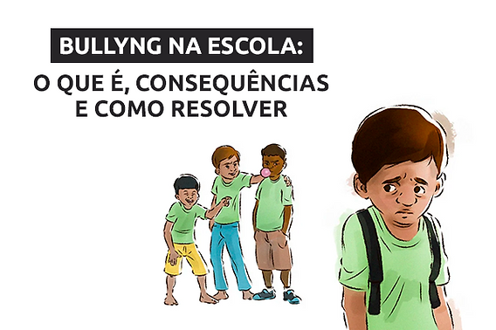
Definição e formas de bullying
O que é bullying
Comportamento agressivo e repetido, com desequilíbrio de poder entre agressor e vítima.
Formas comuns
Físico, verbal, social (exclusão/boatos) e ciberbullying.
Prevalência e impacto
Entre adolescentes, o verbal é o mais frequente; o social vem a seguir; o físico é menos comum, mas pode ser severo.
Notes:
Bullying é definido como comportamento agressivo e repetido que envolve um desequilíbrio de poder entre o agressor e a vítima. As formas comuns incluem bullying físico, verbal, social (exclusão ou disseminação de boatos) e, mais recentemente, o ciberbullying. Estudos indicam que o bullying verbal é a forma mais prevalente entre adolescentes, seguida pelo social e depois o físico, que embora menos comum, tem um impacto severo.
Origem da imagem: Gerada por IA

Slide 5
Motivações e fatores de risco
Motivadores Internos
Busca de poder, status social, inseguranças pessoais que levam ao bullying.
Motivadores Externos
Influência do grupo, pressão social, ambiente escolar permissivo.
Fatores de Proteção
Políticas de prevenção, supervisão escolar, apoio familiar e autoestima elevada.
Fatores de Risco
Baixa autoestima, dificuldades familiares, ausência de políticas, vulnerabilidade na formação da identidade.
Notes:
As motivações por trás do bullying geralmente incluem a busca de poder, controle do grupo, status social, ou respostas a inseguranças pessoais. Fatores de risco identificados incluem baixa autoestima, dificuldades familiares, ambientes escolares com pouca supervisão e ausência de políticas eficazes de prevenção. A literatura aponta que adolescentes em processo de formação de identidade são particularmente vulneráveis tanto a serem vítimas quanto agressores.
Origem da imagem: Gerada por IA

Slide 6
Locais com Maior Ocorrência
Onde acontece com mais frequência
O bullying ocorre mais em áreas com menor supervisão adulta, como corredores e pátios, além de trajetos para a escola. Situações comuns incluem intervalos, viagens escolares e atividades extracurriculares.
Relatórios indicam que mais de 60% das vítimas sofreram agressões em corredores e pátios, reforçando a necessidade de maior vigilância nesses pontos.
Frequência por local (incidentes)
• Corredores: 35%
• Pátios escolares: 28%
• Trajetos para a escola: 15%
• Atividades extracurriculares: 12%
• Outros: 10%
Priorização: reforço de monitoramento em corredores e pátios, seguido de ações preventivas nos trajetos e em atividades fora de sala.
Notes:
Bullying ocorre frequentemente em locais com menor supervisão adulta, como corredores, pátios escolares, e durante trajetos para escola. As situações comuns envolvem intervalos, viagens escolares e atividades extracurriculares. Relatórios indicam que mais de 60% dos estudantes vítimas sofreram agressões nos corredores e pátios, reforçando a necessidade de maior vigilância nesses locais.

Slide 7
Ciberbullying: características e diferenciais
Notes:
Como o ciberbullying ocorre, Plataformas digitais e redes sociais, Diferenças em relação ao bullying presencial

Slide 8


Slide 9
Como o ciberbullying ocorre
Início
O agressor utiliza tecnologia digital para iniciar o contato, geralmente por redes sociais ou aplicativos de mensagens.
Mensagem Ofensiva
Envio de mensagens insultantes, ameaças ou comentários depreciativos.
Exposição de Dados
Divulgação de informações pessoais ou fotos sem consentimento.
Difamação Pública
Postagem de conteúdo falso ou prejudicial em plataformas públicas.
Anonimato
O agressor pode ocultar sua identidade, dificultando a identificação.
Escala 24/7
O ataque pode ocorrer a qualquer hora, aumentando o impacto e o alcance.
Dados: cerca de 15% a 35% dos adolescentes relatam ter sido vítimas de ciberbullying em algum momento.
Notes:
O ciberbullying ocorre através do uso de tecnologias digitais, incluindo envio de mensagens ofensivas, exposição de informações pessoais, e difamação via redes sociais e aplicativos de mensagens. Diferente do bullying tradicional, permite anonimato e alcance elevado, podendo acontecer 24/7. Dados mostram que cerca de 15% a 35% dos adolescentes relatam ter sido vítimas de ciberbullying em algum momento.
Origem da imagem: Gerada por IA

Slide 10
Bullying presencial vs. ciberbullying
Características do bullying presencial
• Persistência: 2/5 (mais restrito a horários/locais)
• Anonimato: 1/5 (agressor geralmente identificável)
• Audiência: 2/5 (impacto mais local)
• Limite físico: 5/5 (concentrado no espaço escolar)
• Duração emocional: 3/5 (pode persistir, mas tende a ser menos prolongada)
Características do ciberbullying
• Persistência: 5/5 (pode ocorrer a qualquer hora)
• Anonimato: 5/5 (agressor pode se ocultar)
• Audiência: 5/5 (alcance ampliado e potencial de viralização)
• Limite físico: 1/5 (ultrapassa fronteiras e contextos)
• Duração emocional: 5/5 (repercussão tende a ser mais duradoura)
O suporte e a intervenção se tornam mais complexos, porque a exposição é contínua e o conteúdo pode permanecer circulando.
Notes:
O ciberbullying se diferencia por sua persistência (pode ocorrer a qualquer hora), anonimato do agressor, e maior audiência das agressões, que podem viralizar rapidamente. Enquanto o bullying presencial está geralmente limitado ao espaço físico da escola, o digital ultrapassa fronteiras, tornando o suporte e intervenção mais complexos. Estudos indicam que a repercussão emocional do ciberbullying tende a ser mais duradoura.

Slide 11
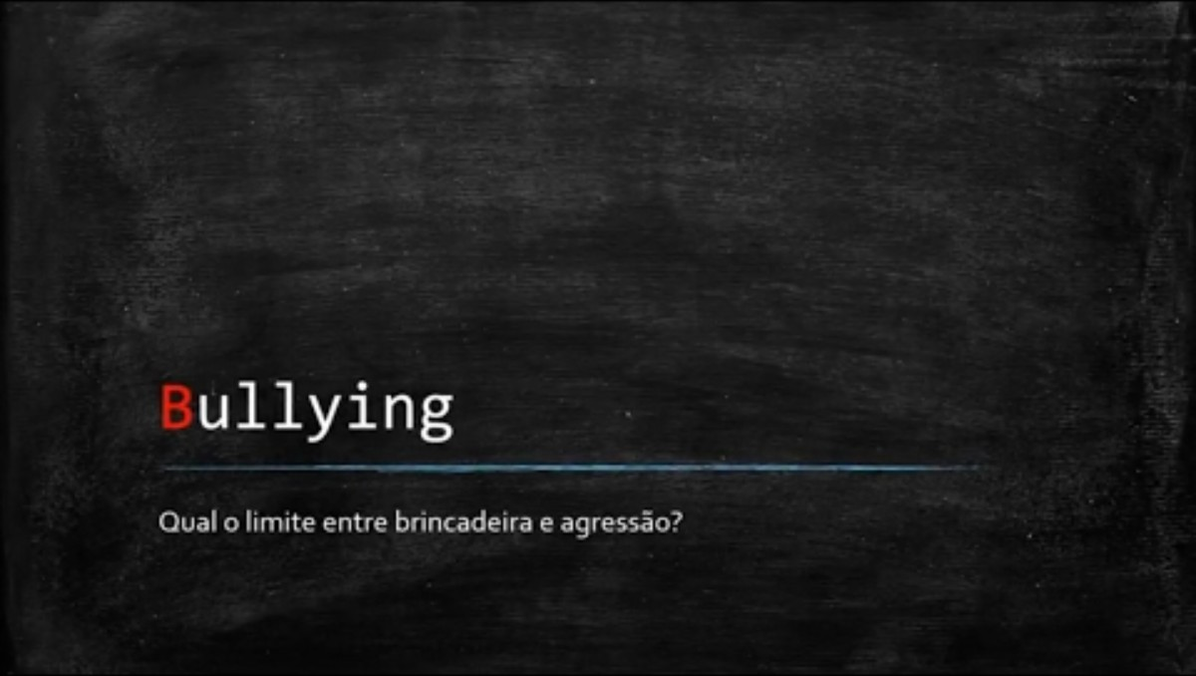


Slide 12
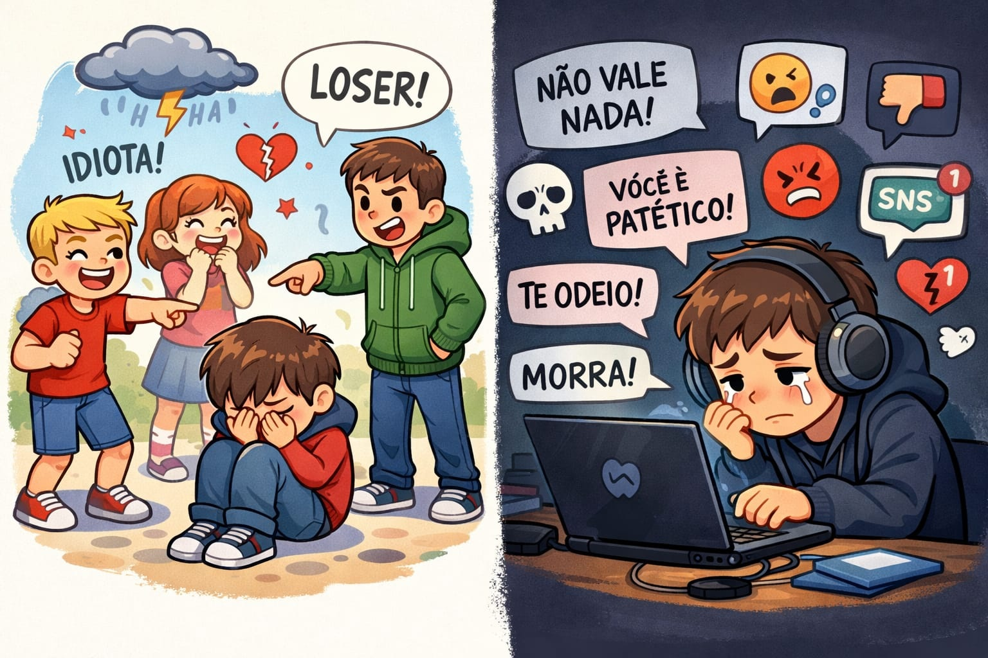
Notes:
Consequências psicológicas e emocionais, Efeitos no desempenho escolar e social, Riscos de saúde e comportamentais

Slide 13
Consequências psicológicas e emocionais
30%
dos adolescentes vítimas de bullying desenvolvem sintomas clínicos
de transtornos mentais
Notes:
Vítimas de bullying e ciberbullying podem apresentar ansiedade, depressão, baixa autoestima, e pensamentos suicidas. Estudos longitudinais indicam que até 30% dos adolescentes vítimas desenvolvem sintomas clínicos de transtornos mentais. A ausência de apoio adequado aumenta o risco de isolamento social e agravamento do quadro emocional.

Slide 14
Efeitos no desempenho escolar e social
Impacto do bullying no rendimento
Média de notas (%) por nível de vitimização
Efeitos acadêmicos e sociais
Adolescentes vítimas apresentam queda no rendimento escolar, absenteísmo e dificuldades de concentração, além de isolamento social e evasão escolar.
Relatórios indicam que até 20% dos alunos vitimizados ficam significativamente abaixo da média em disciplinas-chave, prejudicando perspectivas educacionais e sociais futuras.
Categorias (X): Não vitimizado (78%), Ocasional (72%), Frequente (65%)
Eixo Y: média de notas (%)
Notes:
Adolescentes vítimas apresentam queda no rendimento escolar, absenteísmo, e dificuldades de concentração, além de isolamento social e evasão escolar. Relatórios mostram que até 20% dos alunos vitimizados têm desempenho significativamente abaixo da média em disciplinas-chave, prejudicando suas perspectivas educacionais e sociais futuras.

Slide 15
Riscos de saúde e comportamentais
Bullying eleva riscos físicos e mentais em múltiplas dimensões.
Abuso de Substâncias
Jovens vítimas de bullying têm maior probabilidade de consumir álcool, drogas e tabaco, buscando alívio ou pertencimento.
Automutilação
A exposição ao bullying pode levar a comportamentos autodestrutivos, como cortes e outras formas de automutilação.
Comportamentos Agressivos
O bullying pode desencadear reações agressivas, tanto contra si mesmo quanto contra outros, perpetuando o ciclo de violência.
Comprometimento da Saúde Mental
A saúde mental é impactada negativamente, aumentando o risco de depressão, ansiedade e transtornos psicológicos.
Notes:
Além das consequências psicológicas, o bullying aumenta o risco de comportamentos de risco como abuso de substâncias, automutilação e comportamentos agressivos. Pesquisas apontam que jovens vítimas têm maior propensão a práticas que comprometem a saúde física e mental, impactando negativamente o desenvolvimento saudável.
Origem da imagem: Gerada por IA

Slide 16
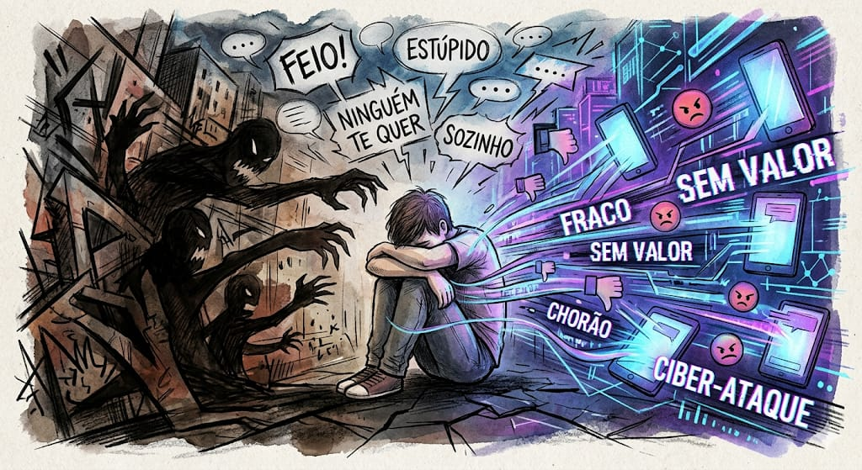
Prevenção e combate ao bullying e ciberbullying
Ações educativas e políticas escolares
Envolvimento da família e da comunidade
Recursos de apoio e denúncia
Notes:
Ações educativas e políticas escolares, Envolvimento da família e da comunidade, Recursos de apoio e denúncia

Slide 17


Slide 18
Ações educativas e políticas escolares
Diretrizes práticas de prevenção
Escolas que implementam programas de conscientização e formação contínua para professores, aliados a políticas claras contra bullying, apresentam redução significativa dos casos.
Estratégias eficazes envolvem treinamento de mediação de conflitos, campanhas de sensibilização e criação de ambientes seguros.
Políticas bem aplicadas podem reduzir incidentes em até 40%.
Notes:
Escolas que implementam programas de conscientização e formação contínua para professores, aliados a políticas claras contra bullying, apresentam redução significativa dos casos. Estratégias eficazes envolvem treinamento de mediação de conflitos, campanhas de sensibilização e criação de ambientes seguros. Estudos indicam que políticas bem aplicadas podem reduzir incidentes em até 40%.

Slide 19
Envolvimento da família e comunidade
Diálogo e prevenção
A participação ativa de pais e comunidade fortalece ações preventivas e cria alinhamento entre escola e casa.
Sinais de alerta e intervenção precoce
Programas com familiares aumentam a percepção de mudanças comportamentais e facilitam respostas rápidas e coordenadas.
Redes de apoio mais fortes
Pesquisas indicam que o envolvimento familiar reduz o impacto do bullying e amplia o suporte social ao estudante.
Notes:
A participação ativa dos pais e da comunidade no diálogo sobre bullying é fundamental para a prevenção. Programas que engajam familiares aumentam a percepção dos sinais de alerta e facilitam intervenções precoces. Pesquisa mostra que famílias envolvidas reduzem o impacto do bullying e fortificam as redes de apoio social.
Origem da imagem: Gerada por IA

Slide 20
Recursos de apoio e denúncia
↑32%
Aumento nas denúncias após divulgação de canais de apoio
Canais seguros (ouvidorias e apps) e acesso a suporte psicológico fortalecem a rede de proteção, elevam o uso dos serviços e ajudam a reduzir a reincidência.
Notes:
Disponibilizar canais seguros e acessíveis para denúncias, como ouvidorias e aplicativos, é crucial para o enfrentamento. Além disso, o acesso a serviços psicológicos e de orientação fortalece a rede de suporte às vítimas. Aumentar a divulgação desses recursos tem mostrado aumento nas denúncias e diminuição da reincidência.

Slide 21
Conclusão: ambiente escolar seguro e respeitoso
Formas de bullying
Reconhecer bullying e ciberbullying é o primeiro passo para prevenir e agir.
Impactos reais
Afeta saúde emocional, autoestima e desempenho escolar de adolescentes.
Prevenção ativa
Educação, regras claras e canais de apoio reduzem riscos e fortalecem o respeito.
Rede de colaboração
Escola, família e comunidade juntas criam ambientes mais acolhedores e seguros.
Notes:
Nesta apresentação, exploramos as diversas formas de bullying e ciberbullying no ensino médio, seus impactos significativos na saúde emocional e desempenho dos adolescentes, e as estratégias essenciais de prevenção. Ressaltamos a importância da colaboração entre escola, família e comunidade para criar ambientes mais seguros e acolhedores para todos os estudantes.

